Slide 1

CONVERTOR V/F CU FRECVENTE IN DOMENIUL AUDIO
FACULTATEA DE ELECTRONICĂ, TELECOMUNICAȚII ȘI TEHNOLOGIA INFORMAȚIEI UNIVERSITATEA TEHNICĂ DIN CLUJ-NAPOCA
Mandache Stefan , grupa 2233

Slide 2
Specificatii Proiect :
Cod Proiect : CVF8
Tema : Sursă de curent AO+TB + comparator de fereastra (realizat cu 555)
Domeniu : Generare
Domeniu de frecvențe/formă de undă de generat : Vin>0; La Vin = 3V: Fout = 4KHz
Circuite folosite pentru implementare : Sursa de curent AO+TB+comparator cu fereastra (realizat cu 555)

Slide 3
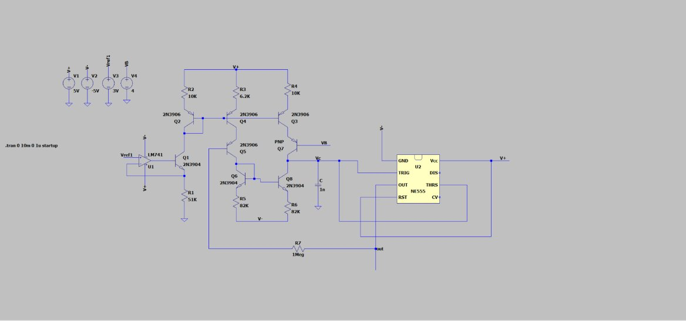
A2.Schema electrica a circuitului realizata in ltspice

Slide 4
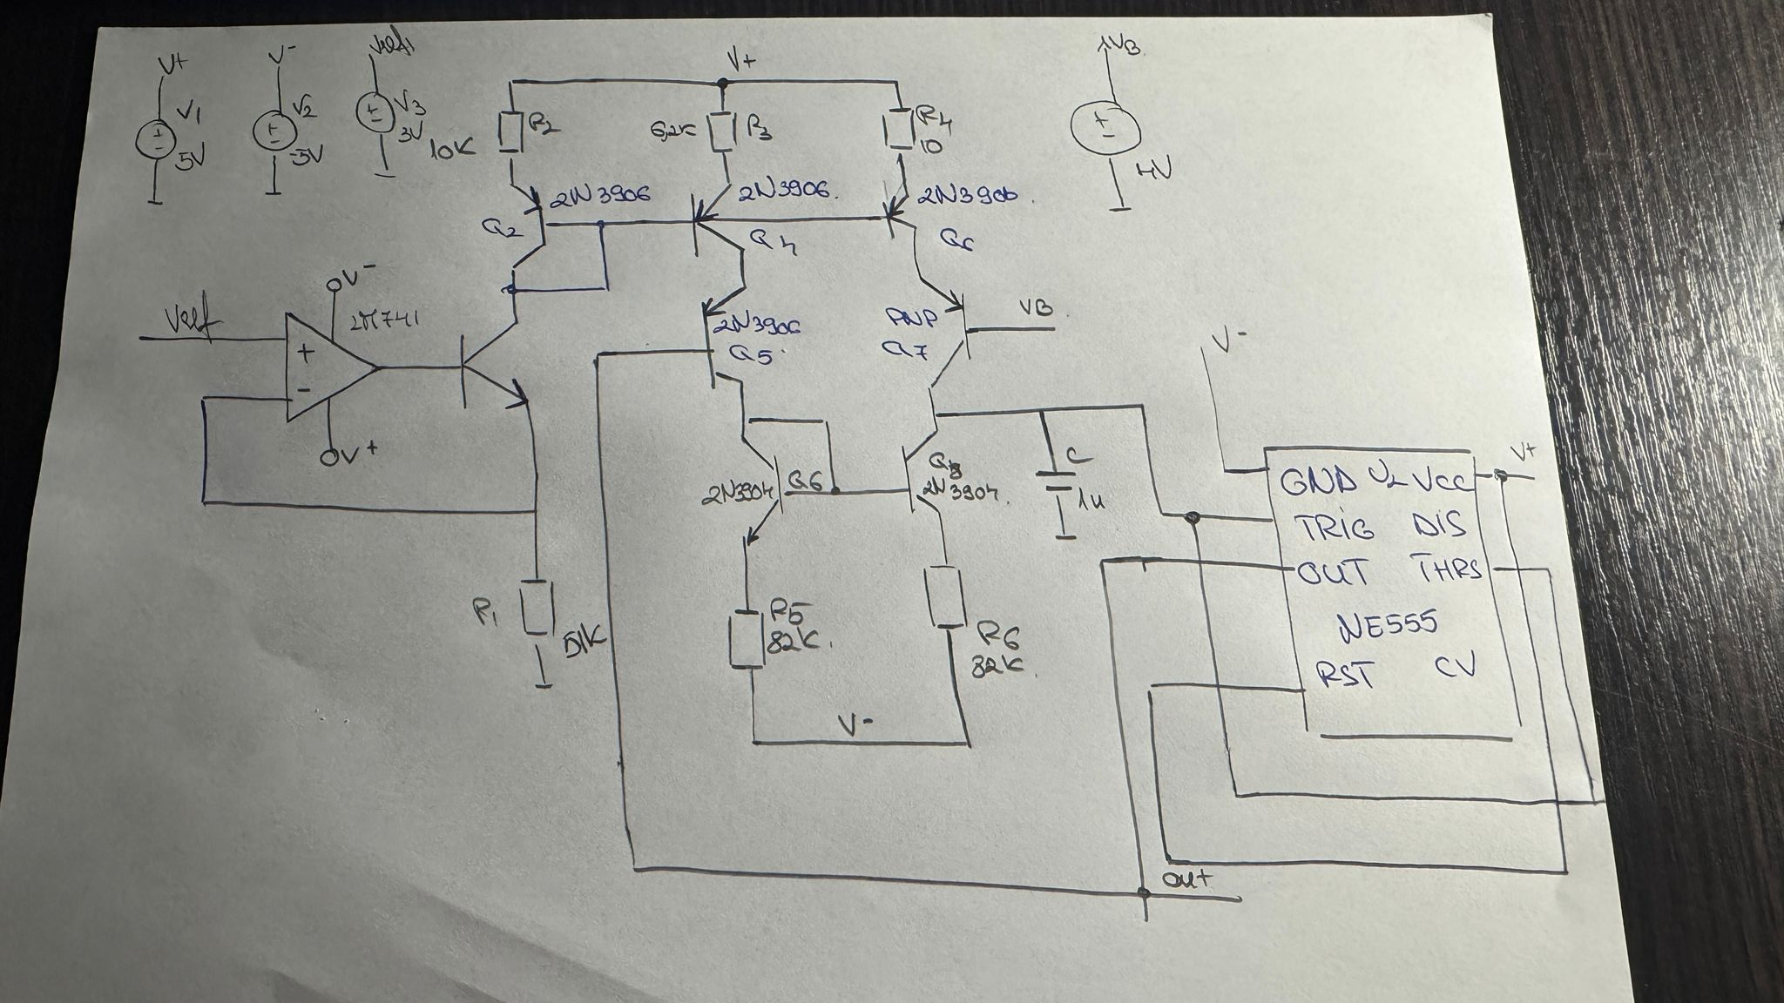

Slide 5
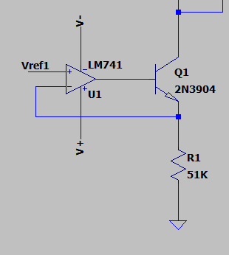
A2.Functionarea celulelor si a componentelor prezente in circuit 1.Amplificator operațional + Tranzistor bipolar (AO + TB) → Sursă de curent controlată de tensiune
Amplificatorul LM741 :
- Compară tensiunea de referinta Vref1 aplicată la intrarea inversoare (-) cu tensiunea pe rezistorul R1.
- Reglează baza tranzistorului Q1 astfel încât să păstreze tensiunea constanta
Tranzistorul 2N3904 :
- Este folosit ca un comutator de curent.
- Preia semnalul de la amplificator și ajustează curentul prin R1.
ROLUL – controleaza frecventa circuitului si furnizeaza un curent constant . Mai este folosit si pentru incarcarea condensatoarelor

Slide 6
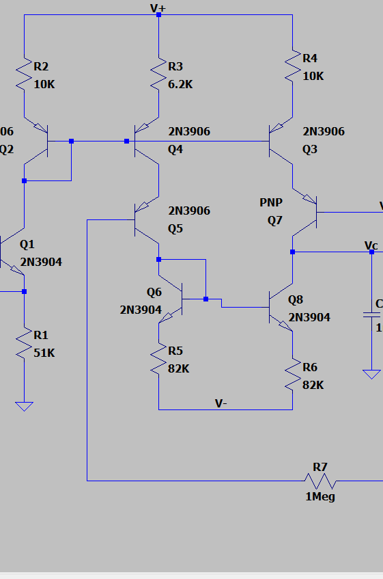
2.Oglinda de curent
FUNCTIONARE :
- tranzistoarele formează o oglindă de curent, un circuit utilizat pentru copierea unui curent de referință într-o altă parte a circuitului
- Acest mecanism este folosit pentru a genera un curent stabil
ROLUL : Asigură un curent stabil, folosit în etajele următoare ale circuitului.

Slide 7
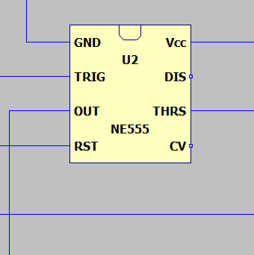
3.Comparator realizat cu 555
Functionare :
- Comparatoarele interne ale NE555 sunt folosite pentru detectarea pragurilor de tensiune și pentru controlul ieșirii în funcție de modul de funcționare.
- Comparatoarele din NE555 joacă un rol esențial în comutarea ieșirii în funcție de nivelurile de tensiune detectate pe pinii TRIG și THRS.
ROLUL – Circuitul NE555 generează un semnal digital la ieșire, adică un semnal care alternează între două niveluri logice distincte:

Slide 8
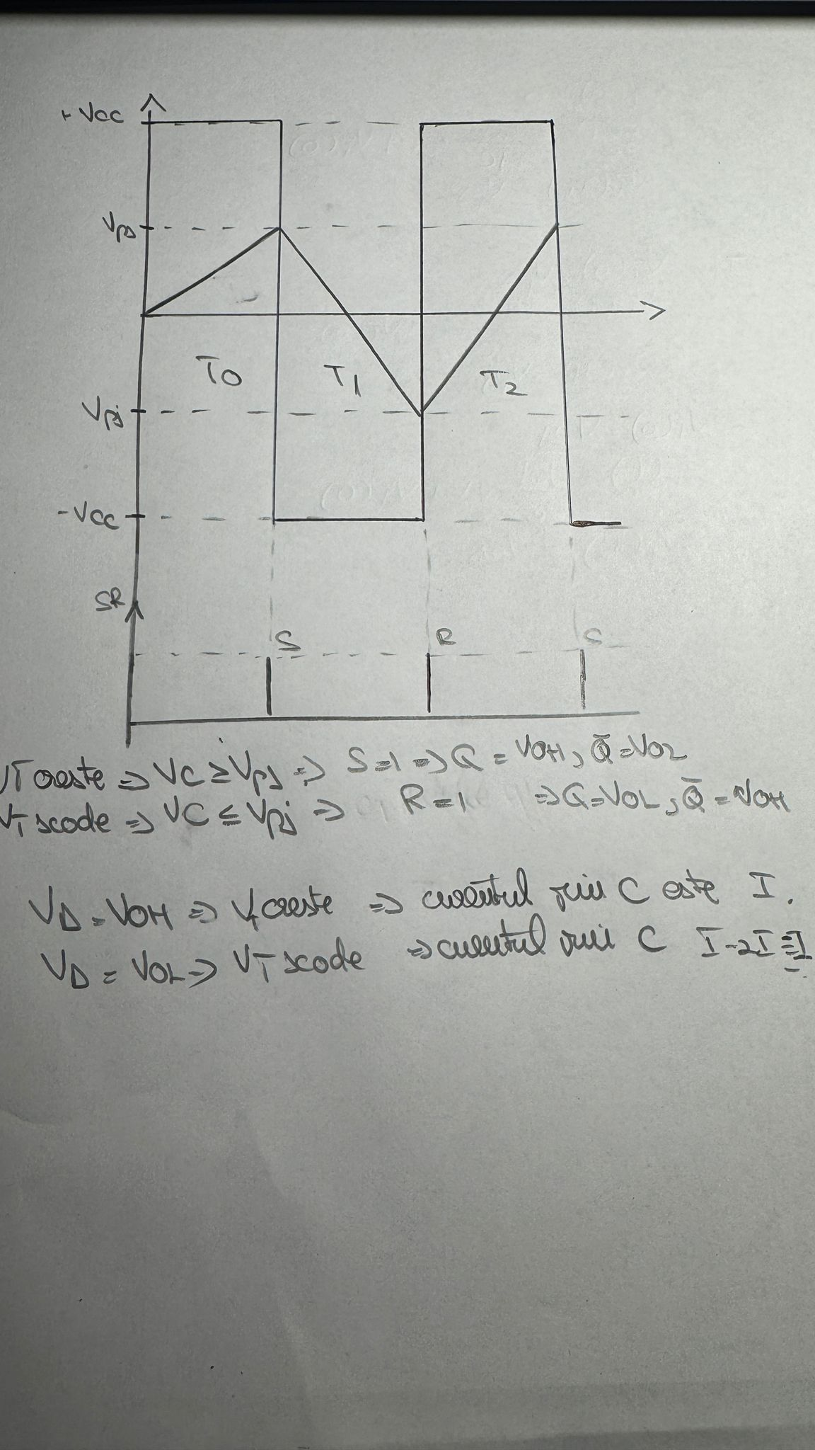
A2.Diagrama de semnal

Slide 9
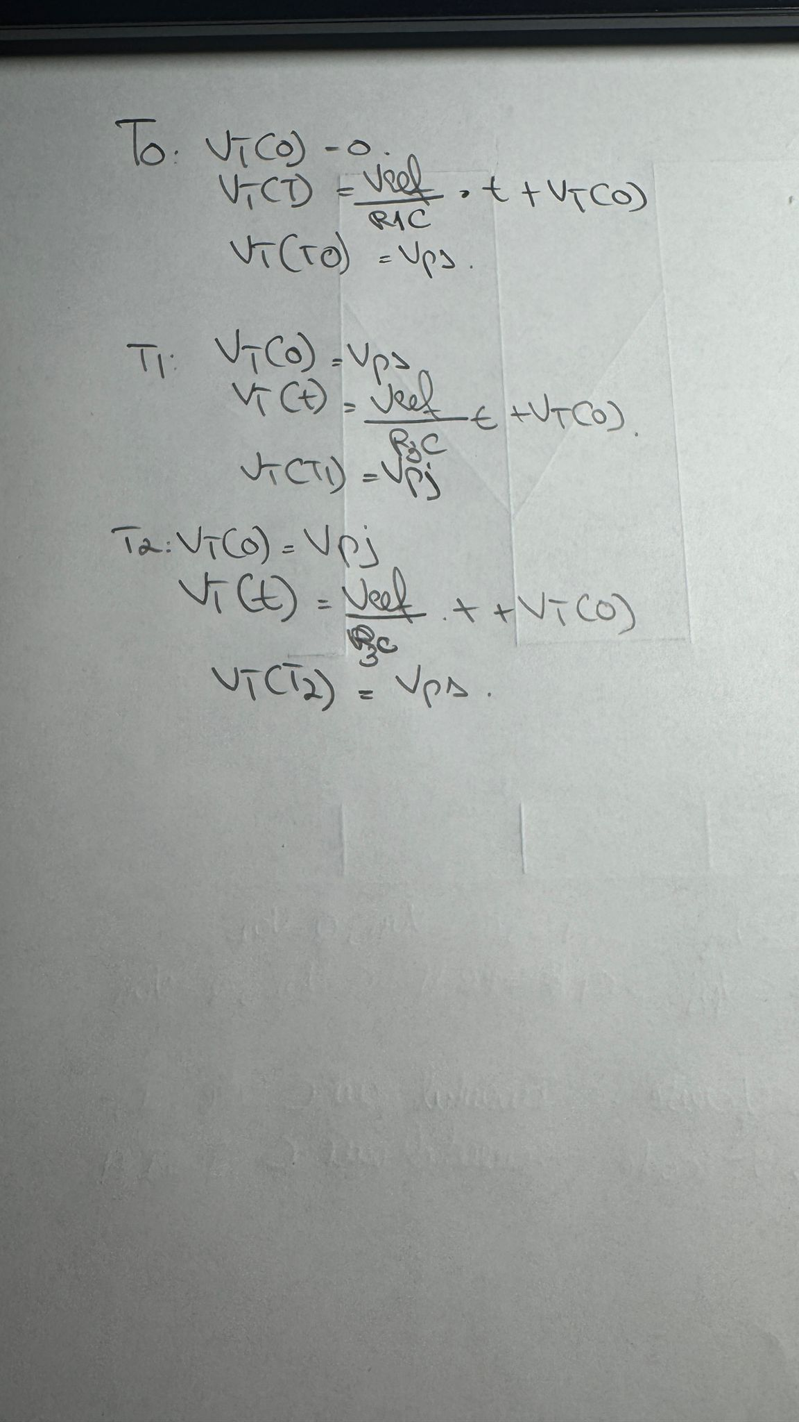
A2.Deducerea expresiilor semnalelor si al perioadelor de pe grafic

Slide 10
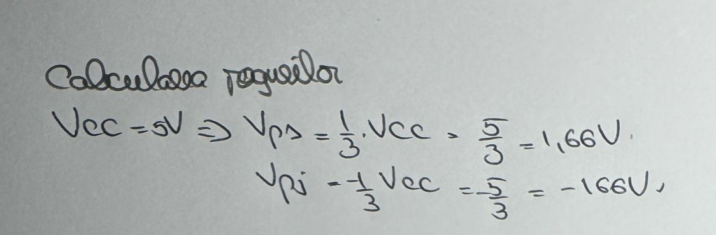
A2.Calcularea pragurilor

Slide 11
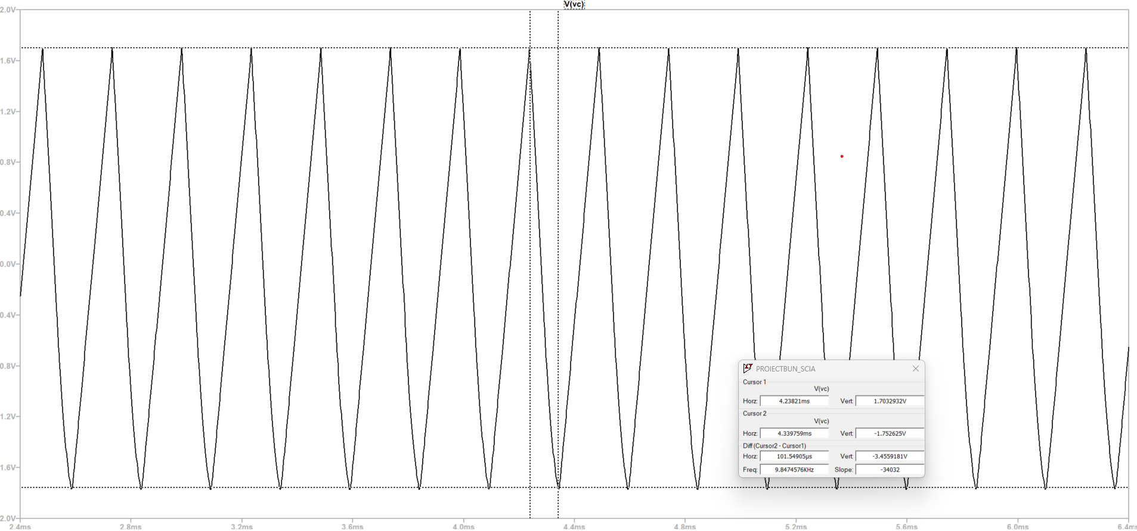
A3.Amplitudinea semnalului rezultata in urma calculului
Vps=1.7V aproximat 1.66V
Vpj=-1.75V aproximativ –1.66v

Slide 12
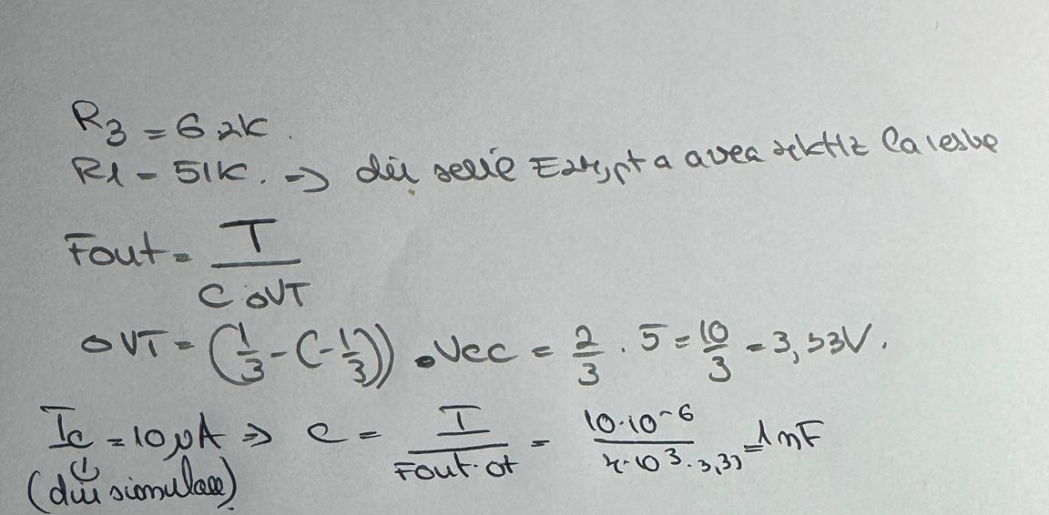
A3.Dimensionarea circuitului

Slide 13
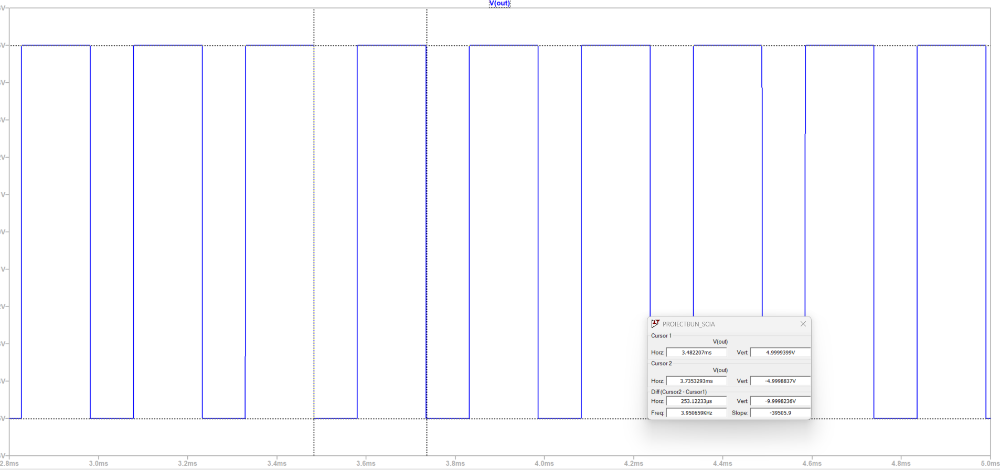
A3.Tensiunea la iesire
Vout=5V , daca Vout = VOH , tensiunea pe condesator creste
Vout=-5V , daca Vout = VOL , tensiunea pe condesator scade

Slide 14
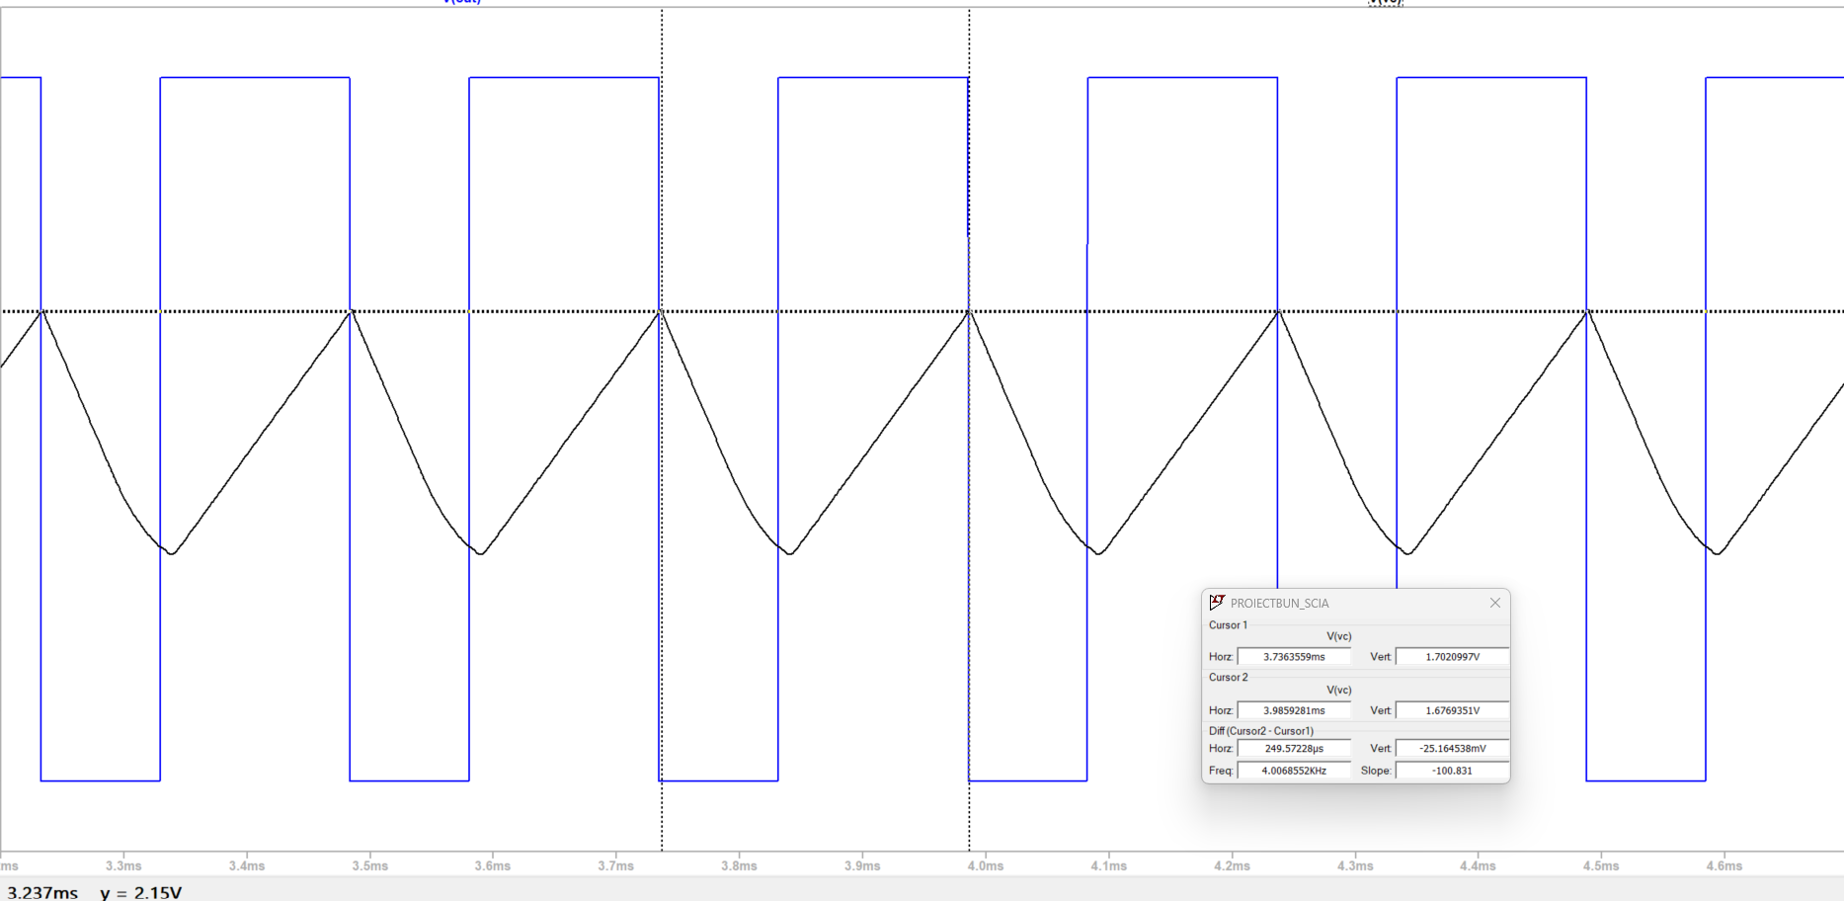
A3.Frecventa de iesire
Fout=4 Khz

Slide 15
A4. Schema electrica in ltspice cu valori nominale
Am dat valori lui R3=6.2K ; R1=51K ;R6 SI R5=82K

Slide 16
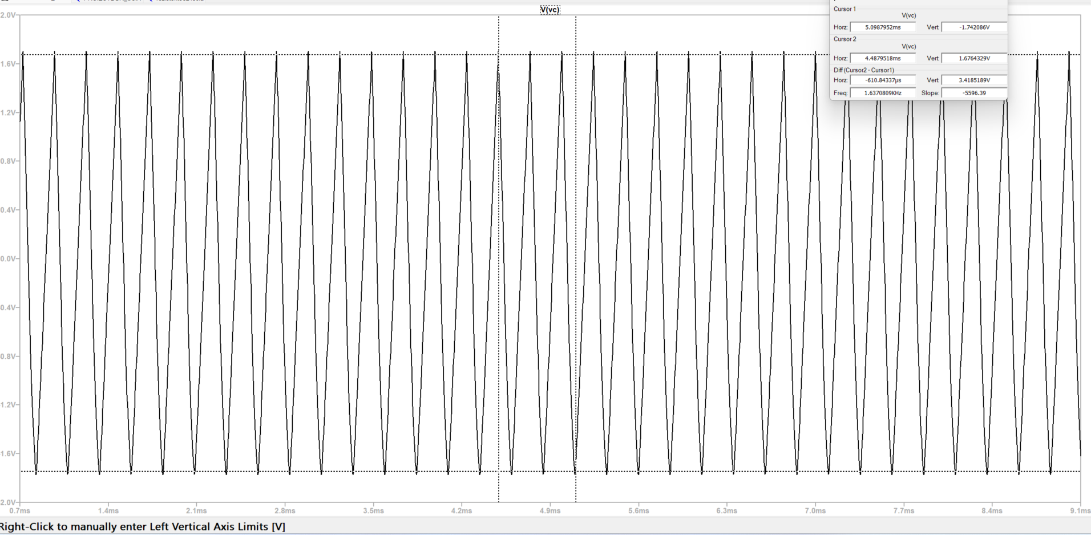
A4.Amplitudinea semnalului triungiulare cu valoare lui R3=6.2K(Valoare nominala)
Vps=1.67V aproximativ 1.66V
Vpj =-1.74V aproximativ 1.66 V

Slide 17
A4.Amplitudinea semnalului rezultata in urma calculului
Vps=1.7V aproximat 1.66V
Vpj=-1.75V aproximativ –1.66v

Slide 18
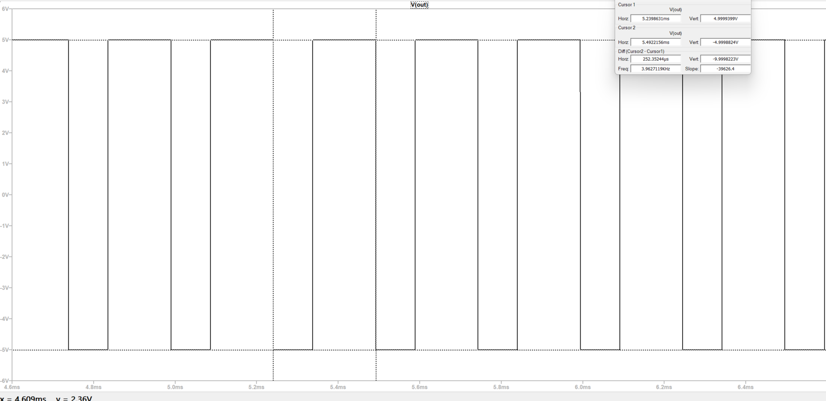
A4.Tensiunea de iesire a comparatorului rezultata din simulare cu R3=6.2K
Vout=5V
Vout=-5V

Slide 19
A4.Tensiunea la iesire a comparatorului
Vout=5V , daca Vout = VOH , tensiunea pe condesator creste
Vout=-5V , daca Vout = VOL , tensiunea pe condesator scade

Slide 20
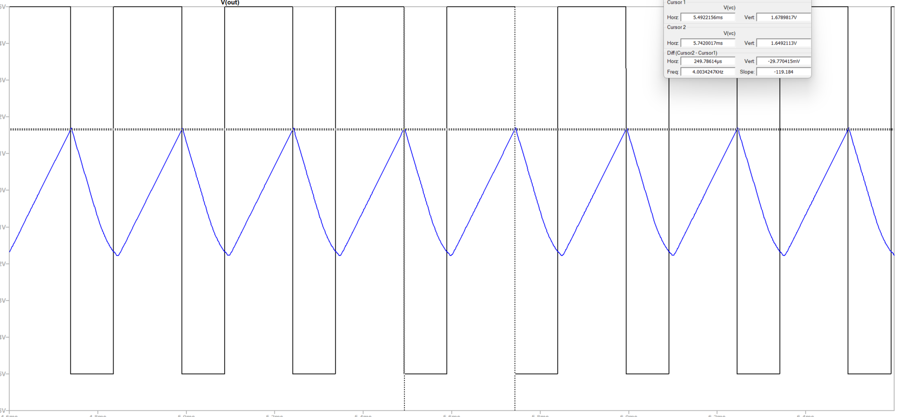
A4.Frecventa de iesire cu R3=6.2K
Fout=4khz

Slide 21
A3.Frecventa de iesire cu valori matematice
Fout=4 Khz

Slide 22

A4.Analiza parametrica cu Vref ca parametru

Slide 23
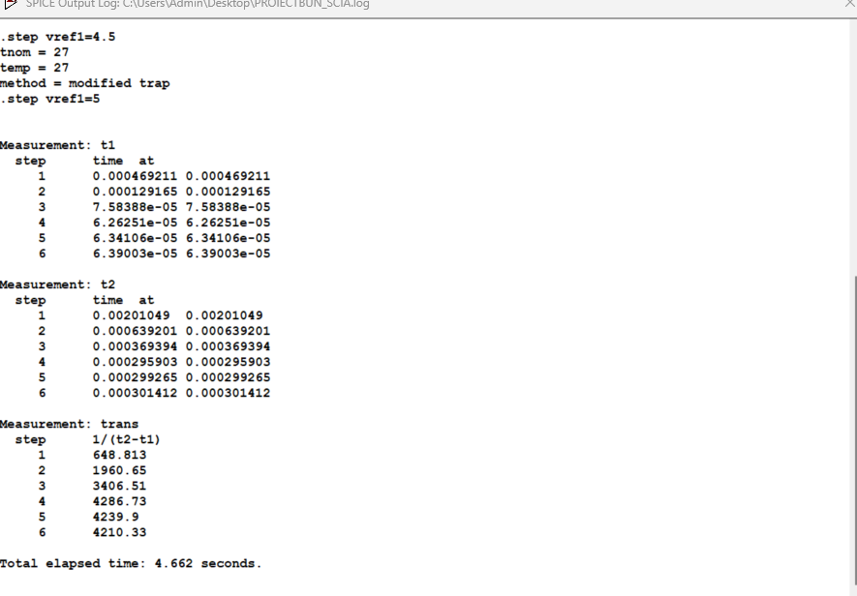
Fout=4.2khz

Slide 24
